Slide 1

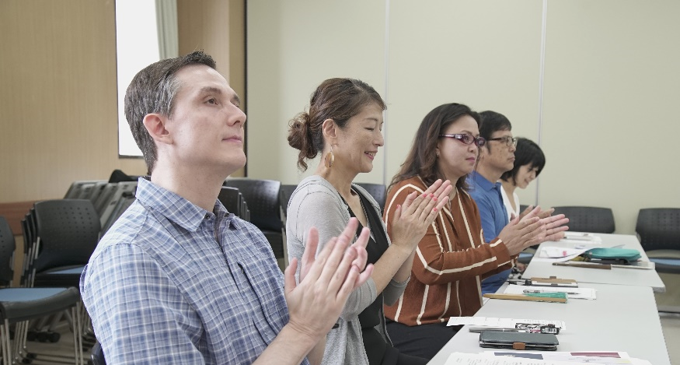
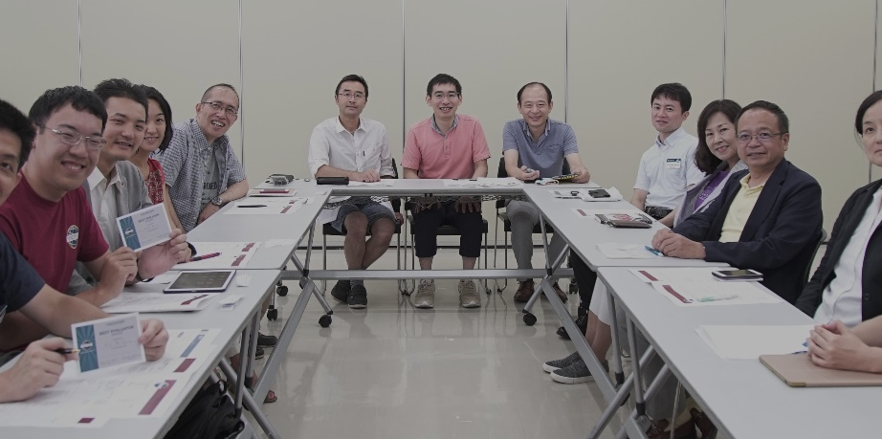
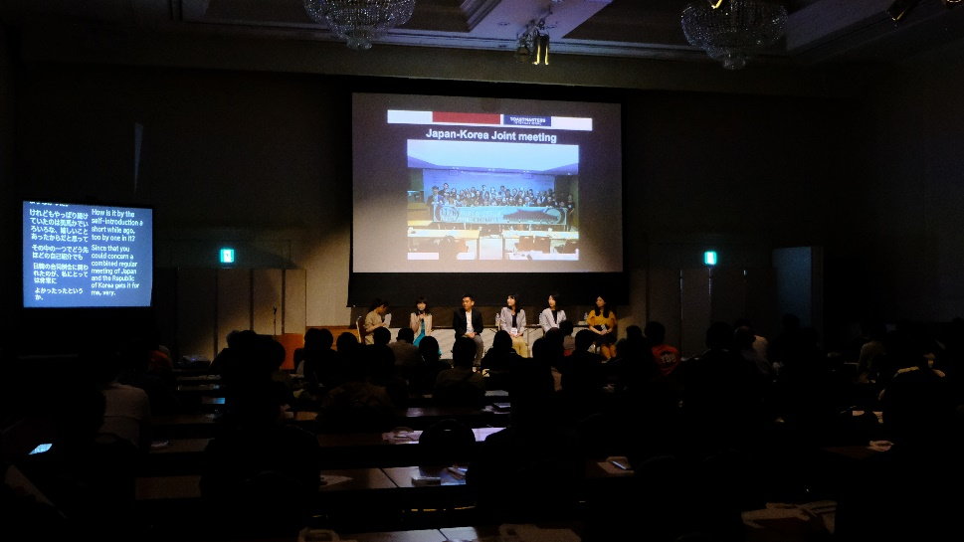
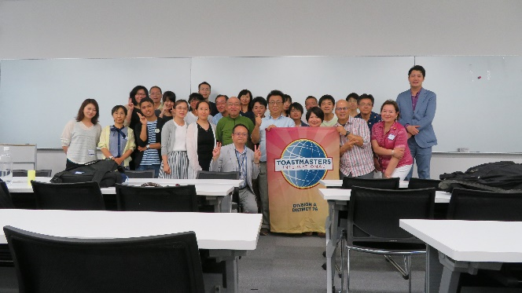
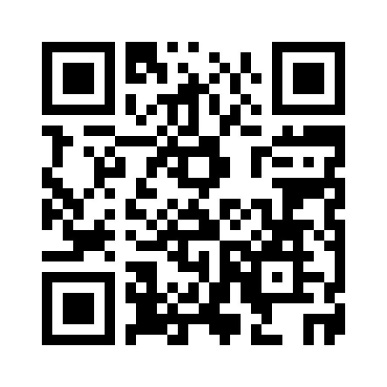
CNTにTMC
誕生
会員募集中
千葉ニュータウン
INZAI TOASTMASTERS CLUB
トーストマスターズクラブ
プレゼンがうまくなりたい
気の利いたスピーチができれば…
大勢の前で自信を持って発表したい
英語を上達させたい
What is TOASTMASTERS?
1924 年にアメリカでスタートした非営利の教育団体です。現在 145 カ国、約 36 万人が楽しみながらコミュニケーションを学んでいます。
Opportunity
ミーティングで、英語でスピーチやスピーチへのフィードバック等を行います。メンバーの前でしゃべる機会を増やすことを目指しています。日本語ミーティングも時々開催します。
How can I join?
まずはお越しください。2回まで無料で参加できますので、納得するまでご見学ください。
入会金 3,000 円 会費 1,200 円 / 月
Where and When?
活動場所: 中央駅前地域交流館 / (ZOOM)
毎月第 2 土曜日 9:30~11:15
毎月第 4 土曜日 9:30~11:15
第 5 土曜日 (がある月) 9:30~11:15
ご見学のお申し込みは WEB の Contact US フォームからお願いいたします。ZOOM で御参加の場合は折り返し E-mail でご連絡いたします。
印西トーストマスターズクラブ
Facebook: https://www.facebook.com/inztmc
Web: https://inzai.toastmastersclubs.org/
Inzai-kun©2011 Inzai City
2022/4/1 Rev. 6

